Slide 1
Тема 4. Устройство территории севооборотов
Презентация курса лекций по дисциплине
«Внутрихозяйственное устройство территории»
Разработано: старший преподаватель кафедры землеустройства УО «БГСХА», Пшибыш Е.В.

Slide 2
Перечень изучаемых вопросов
Задачи и содержание проекта устройства территории севооборотов
Размещение полей севооборотов и рабочих участков
Учет рельефа местности при размещении полей в полевых севооборотах
Учет почвенных условий при размещении полей севооборотов
Конфигурация, длина, ширина и форма поля, их производственное значение
Учет требований равновеликости полей
Учет существующей и намечаемой проектом организации территории при размещение полей
Размещение полезащитных лесных насаждение
Размещение полевых дорог
Размещение полевых станов и источников полевого водоснабжения
Особенности устройства территории овощных и кормовых севооборотов
Порядок устройства территории севооборотов
Анализ и оценка вариантов устройства территории севооборотов

Slide 3
Вопрос 1. Задачи и содержание проекта устройства территории севооборотов

Slide 4
Внутреннее устройство территории севооборотов имеет решающее значение в повышении эффективности земледелия, так как пахотные земли являются основным и наиболее производительными в сельскохозяйственных организациях.
Устройство территории севооборотов включает следующие элементы проекта: размещение полей севооборотов и рабочих участков; размещение полезащитных лесных полос; размещение полевых дорого; размещение полевых станов, источников полевого водоснабжения и других объектов инфраструктуры, обслуживающих производственные процессы в полеводстве (товарные площадки, площадки для приготовления растворов и хранения ядохимикатов, вертолётные площадки и пр.). Перечисленные элементы взаимосвязаны.
В условиях водной эрозии почв и необходимости проведения мелиоративных мероприятий на территории севооборотов проектируют гидротехнические сооружения (валы-каналы, осушительные и оросительные каналы и др.)

Slide 5

В современных условиях к устройству территории севооборотов предъявляют следующие требования:
создание на территории каждого севооборота не только основы для правильного чередования культур в пространстве, за счет повышения плодородия почв, защиты земель от эрозии, выполнения природоохранных и экологических требований;
наличие передовой структуры земледелия, обеспечивающей получение высоких и устойчивых урожаев сельскохозяйственных культур за счет внедрения агротехнических приемов обработки почв, ухода за растениями, применения систем удобрений, защиты растений.
создание условий для привязки (адаптации) технологий возделывания сельскохозяйственных культур к конкретным полям севооборотов к рабочим участкам, проведение в границах полей и рабочих участков определенных производственных процессов, операций: вспашка, сев, уход за посевами, уборка урожая, где применяют различную сельскохозяйственную технику

Slide 6
При устройстве территории севооборотов в соответствии с указанными выше требованиями:
создают условия для обеспечения устойчивости агроландшафтов, повышения плодородия почв, предотвращения и прекращения процессов эрозии, выполнения природоохранных и экологических требований
устанавливают оптимальные пространственные условия для применения различных технологий возделывания сельскохозяйственных культур , высокопроизводительного использования сельскохозяйственной техники и транспортных средств, рациональной организации производственных процессов в земледелии
обеспечивают наименьшие капитальные вложения и годовые издержки производства, зависящие от устройства территории севооборотов
разрабатывают систему земельно-оценочных нормативов по полям и рабочим участкам, необходимых для решения оперативных вопросов планирования и проведения полевых работ (дифференциации норм выработки, расходов топливно-смазочных материалов, норм высева, внесения удобрений и т.д.)

Slide 7
Для правильного понимания методики комплексного проектирования при устройстве территории севооборотов необходимо знать основные требования, предъявляемые к размещению каждого отдельного элемента данной составной части проекта.

Slide 8
Вопрос 2. Размещение полей севооборотов и рабочих участков

Slide 9
Поля севооборота - это более или менее равновеликие его части, предназначенные для поочередного возделывания на них сельскохозяйственных культур и выполнения, связанных с этим полевых работ.
Поля севооборота могут состоять из одного или нескольких рабочих участков.
Рабочий участок – это участок пашни, однородный по своим агроэкологическим (агропромышленным) свойствам, ограниченный в натуре линейными элементами организации территории (дорогами, лесополосами, буферными или кулисными насаждениями или полосами, каналами и др.) или границами живых урочищ и предназначенный для возделывания сельскохозяйственных культур по единым (одинаковым) технологиям.

Slide 10
Поля севооборота и отдельно обрабатываемые рабочие участки по составу почв, условиям рельефа, увлажнения, микроклимата должны быть пригодны для размещения имеющихся в севообороте культур и проведения мероприятий по воспроизводству плодородия почв, а по площади, конфигурации и расположению – удобны для агротехнически правильного и производительного выполнения полевых механизированных работ, обслуживания машинно-тракторных агрегатов и перевозки грузов. Для этого при размещении полей и рабочих участков учитывают: рельеф местности; почвенные условия; площади, размеры сторон и форму полей и рабочих участков; требования обеспечения равновеликости полей; существующее расположение дорог, лесных полос, границ производственных подразделений и хозяйственных центров, предшественников сельскохозяйственных культур; требования к правильному размещению других элементов устройства территории севооборотов (лесных полос, дорог).

Slide 11
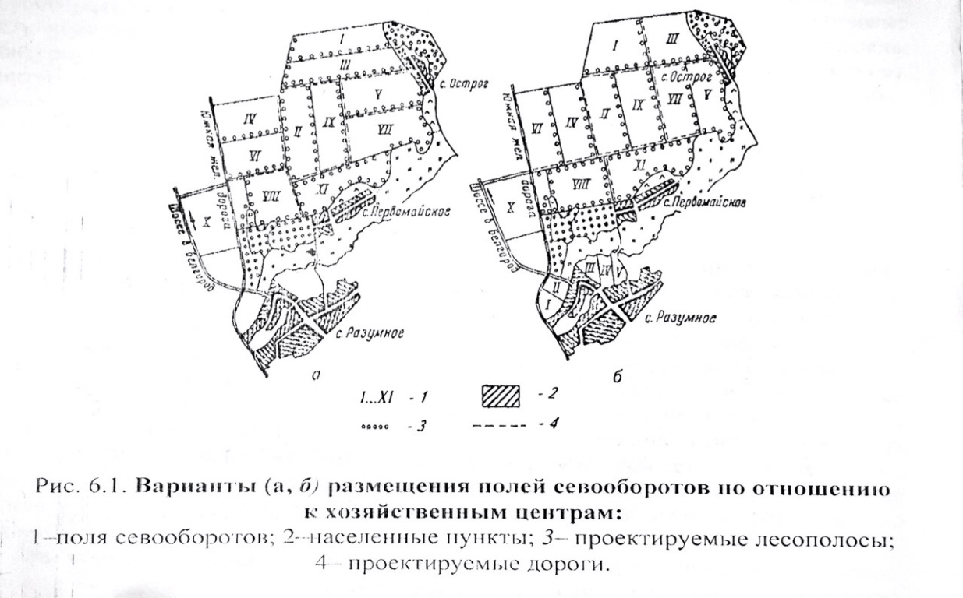
Варианты размещения полей севооборотов по отношению к хозяйственным центрам показаны на рисунке:

Slide 12
Вопрос 3. Учет рельефа местности при размещение полей севооборотов

Slide 13
Основное правило при проектировании - размещение рабочих участков (полей) длинной стороной поперек склона. В этом случае основные работы, которые проводят по направлению длинной стороны поля, будут вестись в направлении горизонталей. Тем самым предотвращаются процессы водной эрозии почв, так как поверхностный сток задерживается обработанной почвой, лучше впитывается, что оказывает также положительное влияние на урожайность сельскохозяйственных культур, особенно в засушливых областях за счет дополнительной влаги.
При обработке поперек склона производительность сельскохозяйственной техники увеличивается, так как в этом случае она не затрачивает дополнительных усилий на преодоление сопротивления.
Например, если при уклонах до 3° производительность техники и расход топлива принять за единицу, то при уклонах свыше 7° они изменятся соответственно до 0,84 и 1,1.

Slide 14
При сложном рельефе выделяют следующие типы устройства территории севооборотов: контурное, контурно-полостное и контурно-мелиоративное.
Контурное устройство территории - это проектирование границ полей севооборота и рабочих участков в направлении горизонталей. Оно обеспечивает регулирование поверхностного стока в основном агроприемами. В свою очередь, контурную организацию территории подразделяют на контурное (криволинейное), контурно-параллельное прямолинейно-контурное размещение линейных элементов (рис. 20. б.в.г). Прямолинейную организацию территории поперек склона можно применять лишь при прямых односкатных склонах (рис. 20. а).
Контурно-полостное устройство территории обеспечивает регулирование поверхностного стока путем фитомелиоративных (агрофон) и агротехнических мероприятий. При этом обработку проводят вдоль горизонталей по полосам, которые чередуют с полосами. покрытыми растительностью.

Slide 15
Контурно-мелиоративное устройство территории проектируют в условиях очень высокой эрозионной опасности в тех случаях, когда агроприемами и фитомелиоративными мероприятиями не удается достигнуть полной ликвидации поверхностного стока.
Оно предусматривает создание системы гидротехнических сооружений линейного типа для задержания или безопасного отвода избыточного стока. В основе Контурно-мелиоративное организации территории лежит единая противоэрозионно-регулирующая сеть, которая создает постоянно закрепленные на местности полосы-контуры с помощью водозадерживающих валов. валов-канав, водонаправляющих валов-ложбин, совмещенных с дорожной сетью, лесополосами, границами полей и рабочих участков, а внутри таких контуров - создание пологих ложбин - перераспределителей стока, проходимых для сельскохозяйственной техники.

Slide 16
При контурной обработке почвы рабочие участки проектируют в виде полос, ограниченных по возможности параллельными кривыми границами, максимально приближенными к горизонталям (рис. 6.2, а, б).
В условиях, когда не нужно полностью задерживать талые и дождевые воды, длинные стороны рабочих участков и направление обработки почвы проектируют не строго поперек склона или по горизонталям, а под небольшим углом к ним, обеспечивающим безопасный отвод лишнего стока, который не может впитаться в почву. При этом уклон местности вдоль длинной стороны не должен превышать 1 .2° (рис. 6.2. в).
В этих же целях рабочие участки должны включать пашню с близкими значениями уклонов местности принятой градации (до 1,1...2‚ 2..3, 3…5° и т.п.).
Так по данным Н. Н. Бурихина. предел допустимых изменений крутизны склона в границах рабочего участка с культурами длинной световой стадии не должен превышать 1.. 2°, с культурами короткой световой стадии - 0,5...1°.

Slide 17
В целях равномерного поспевания почвы, одновременного созревания растений, обеспечения одинакового радиационного и температурного режимов режимов, проектирования однотипных противоэрозионных мер каждый рабочий участок (поле) размещают на склонах одной экспозиции и формы. Допускается включение в состав рабочего участка, в частности при контурной обработке, склонов близких экспозиций -одной либо двух смежных: например, ЮЗ. 3, СЗ.
При этом, по данным профессора Н. Н. Бурихина, предельно допустимая крутизна склона противоположных склонов для культур длинной световой стадии (овса, ячменя, ржи, пшеницы, гороха) не должна превышать 1..2° , а для культур короткой световой стадии (сорго, кукурузы, подсолнечника, сои, клещевины) - 0,5..1°.
Ширину рабочих участков в условиях выраженного рельефа местности рассчитывают по допустимой длине линии стока, которая зависит от крутизны склона, типа почв, интенсивности осадков.

Slide 18
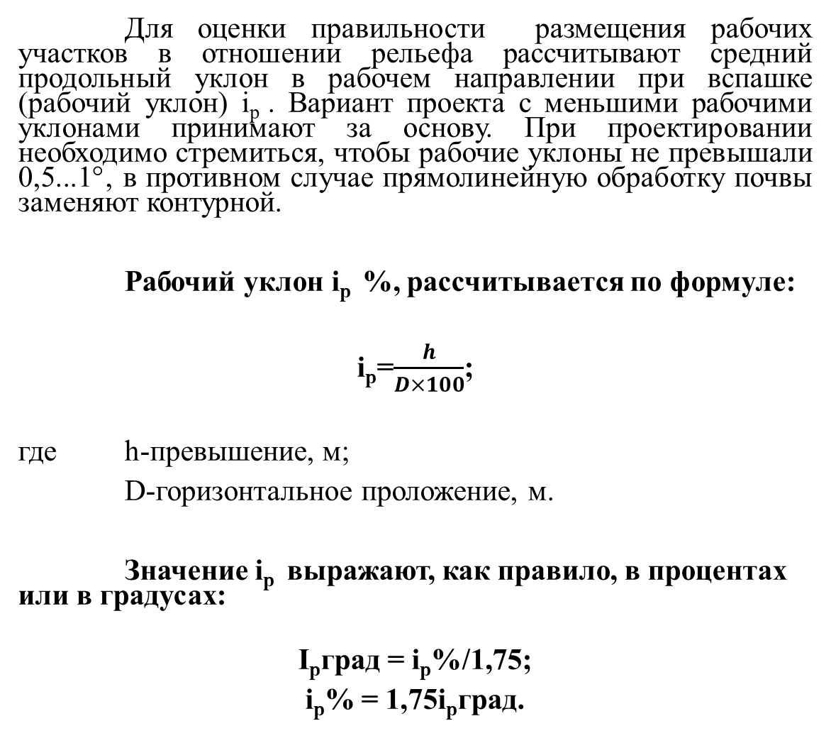
Для оценки правильности размещения рабочих участков в отношении рельефа рассчитывают средний продольный уклон в рабочем направлении при вспашке (рабочий уклон) і_{р} . Вариант проекта с меньшими рабочими уклонами принимают за основу. При проектировании необходимо стремиться, чтобы рабочие уклоны не превышали 0,5...1°‚ в противном случае прямолинейную обработку почвы заменяют контурной.
Рабочий уклон і_{р} %, рассчитывается по формуле:
і_{р}=$\frac{h}{D×100}$;
где h-превышение, м;
D-горизонтальное проложение, м.
Значение і_{р} выражают, как правило, в процентах или в градусах:
I_{р}град = i_{p}%/1,75;
i_{p}% = 1,75i_{p}град.

Slide 19
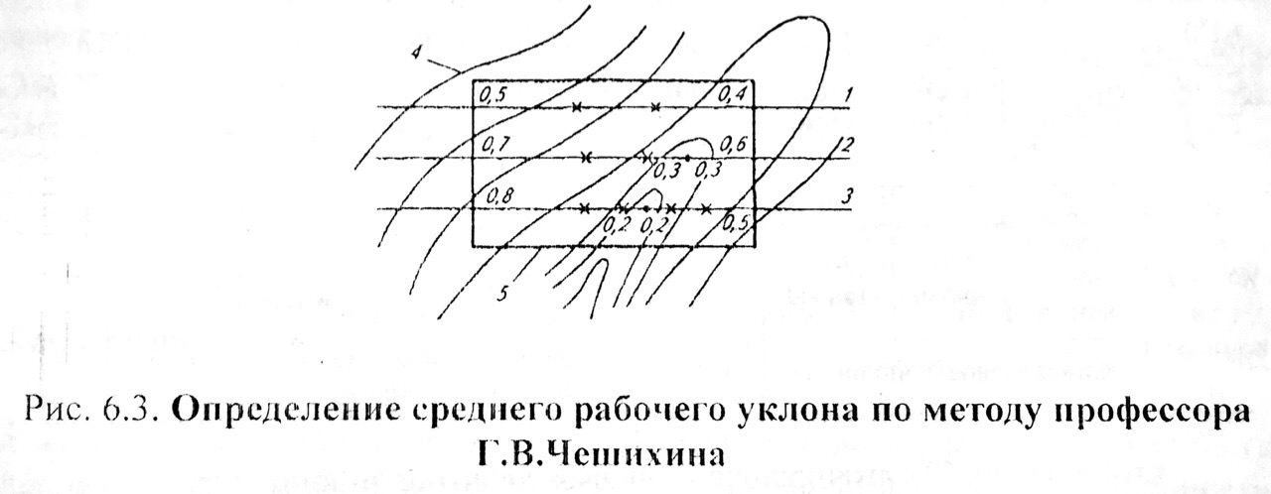
Формулу используют при прямых несложных склонах. При выраженном рельефе для определения средних рабочих уклонов применяют палетку с параллельными линиями по способу, предложенному профессором Г. В. Чешихиным.

Slide 20
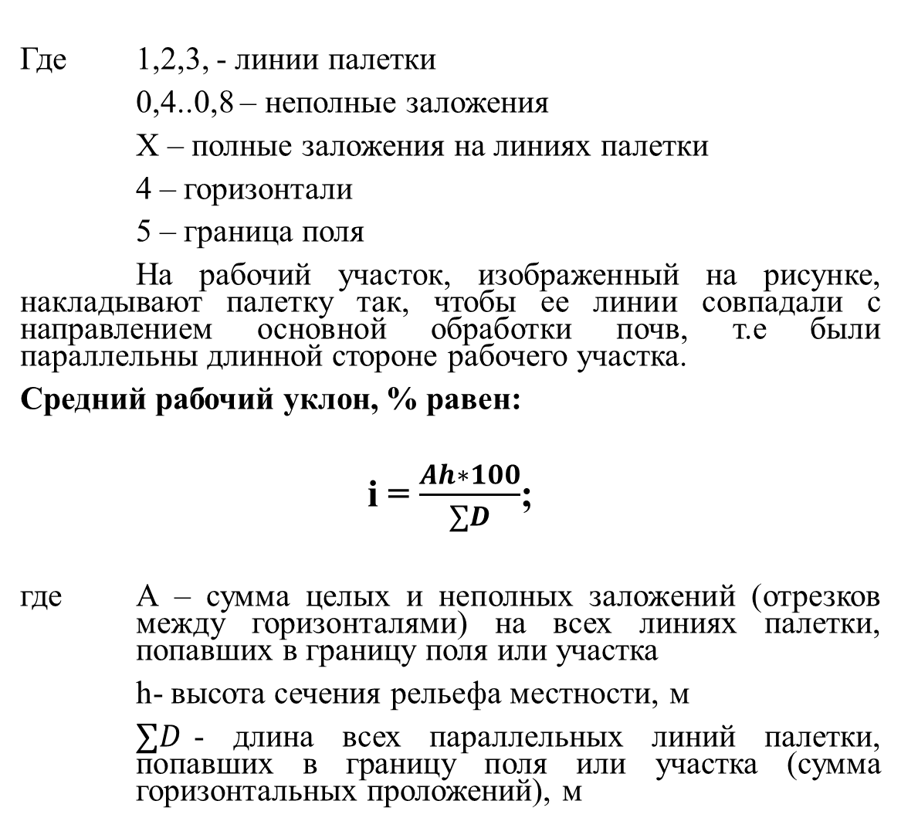
Где 1,2,3, - линии палетки
0,4..0,8 – неполные заложения
Х – полные заложения на линиях палетки
4 – горизонтали
5 – граница поля
На рабочий участок, изображенный на рисунке, накладывают палетку так, чтобы ее линии совпадали с направлением основной обработки почв, т.е были параллельны длинной стороне рабочего участка.
Средний рабочий уклон, % равен:
i = $\frac{Ah∗100}{∑D}$;
где А – сумма целых и неполных заложений (отрезков между горизонталями) на всех линиях палетки, попавших в границу поля или участка
h- высота сечения рельефа местности, м
$∑D$- длина всех параллельных линий палетки, попавших в границу поля или участка (сумма горизонтальных проложений), м

Slide 21
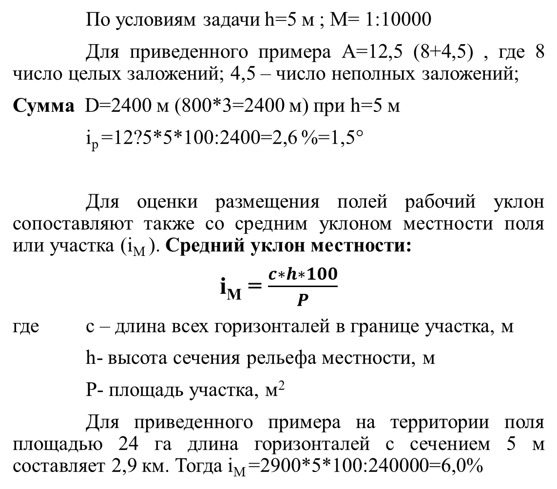
По условиям задачи h=5 м ; М= 1:10000
Для приведенного примера А=12,5 (8+4,5) , где 8 число целых заложений; 4,5 – число неполных заложений;
Сумма D=2400 м (800*3=2400 м) при h=5 м
i_{p} =12?5*5*100:2400=2,6 %=1,5°
Для оценки размещения полей рабочий уклон сопоставляют также со средним уклоном местности поля или участка (i_{M} ). Средний уклон местности:
i_{M} = $\frac{c∗h∗100}{P}$
где с – длина всех горизонталей в границе участка, м
h- высота сечения рельефа местности, м
P- площадь участка, м²
Для приведенного примера на территории поля площадью 24 га длина горизонталей с сечением 5 м составляет 2,9 км. Тогда i_{M} =2900*5*100:240000=6,0%

Slide 22
Как видно, продольный рабочий уклон участка на 3,4% меньше среднего уклона местности (6,0-2,6 = 3,4), что указывает на снижение влияния рельефа местности на выполнение механизированных работ.

Slide 23
Вопрос 4. Учет рельефа местности при размещение полей севооборотов

Slide 24
С рельефом местности тесно связан почвенный покров – его воздушно-водный, тепловой режимы, условия почвообразовательного процесса, гранулометрический состав почв, а, следовательно, также агротехнические, технологические свойства участка и плодородие почв.
Так же как и по условиям рельефа местности рабочий участок должен быть однороден по почвам, гранулометрическому составу, мелиоративной устроенности территории.
Это необходимо для того, чтобы на территории рабочего участка были одинаковые условия для роста и развития растений, применения однотипных элементов системы земледелия (одних норм высева семян, норм полива и доз внесения удобрений, одинаковой системы обработки почвы и одинаковых машин), соответствующей регулировки рабочих органов сельскохозяйственной техники и др.

Slide 25
В этой связи на всей территории участок должен иметь:
один тип, подтип, род, вид почв;
одинаковый гранулометрический состав почв;
одинаковое исходное значение составляющих элементов баланса почвенного плодородия (содержание гумуса, азота, фосфора, калия и др.);
одинаковую кислотность почв;
однотипную степень мелиоративной устроенности территории с включением только орошаемых (осушаемых, избыточно увлажненных, засоленных, загрязненных, зараженных и других) земель;
одинаковую степень смытости почв (несмытые, слабосмытые, среднесмытые, сильносмытые земли).

Slide 26
В проектах дают характеристику размещения полей и рабочих участков в отношении рельефа, почв и их эродированности.
При выделении рабочих участков с учетом рельефа и почв оценивают также агротехнические и другие условия (теплообеспеченность, заморозкоопасность, влагообеспеченность, ветровой режим, затененность, глубину залегания грунтовых вод и др.)
При оценке загрязнения учитывают такие загрязнители, как промышленные и бытовые отходы, выбросы автотранспорта, тяжелые металлы, нефть и нефтепродукты, средства химизации сельского и лесного хозяйства, стоки животноводческих ферм и комплексов, радионуклиды.
Из всего перечня на каждом участке выделяют приоритетные загрязнители, оказывающие наиболее сильное отрицательное влияние на почву и растительность.

Slide 27
Комплексный учет особенности рельефа местности, почв, климата, хозяйственной деятельности человека осуществляют при оценке агротехнических свойств территории. Поэтому при наличии агротехнической классификации земель конкретного хозяйства рабочие участки проектируют агротехнически однородными.

Slide 28
Вопрос 5. Конфигурация, длина, ширина и форма поля, их производственное значение

Slide 29
Размеры полей, их сторон (длину и ширину) и форму устанавливают, исходя из требований правильной организации в них рабочих процессов и наиболее производительного использования с-х техники. При этом учитывают особенности территории (площадь и характер расположения пахотных массивов, почвы, рельеф, расчлененность пашни каналами, дорогами, урочищами, сложившиеся границы освоенных полей севооборотов).
В зонах отличающихся пересеченной местностью и мелкоконтурной ситуацией, на размеры полей оказывают влияние разновидности ландшафта.
Первая разновидность: основной фон земель- пашня с хаотично вкрапленными мелкими, разной формы и площади лесными и другими контурами (рис.6.4, а).
Вторая разновидность: основной фон – несельскохозяйственные земли с вкрапленными контурами пашни различной формы и площади (рис 6.4,б).
Третья разновидность – пашня расчленена другими видами земель и ярко выраженными линейными контурами (дороги, овраги, ручьи и пр.) на участки той или иной площади в сложившихся , не подлежащих изменению границах (рис. 6.4,в).

Slide 30
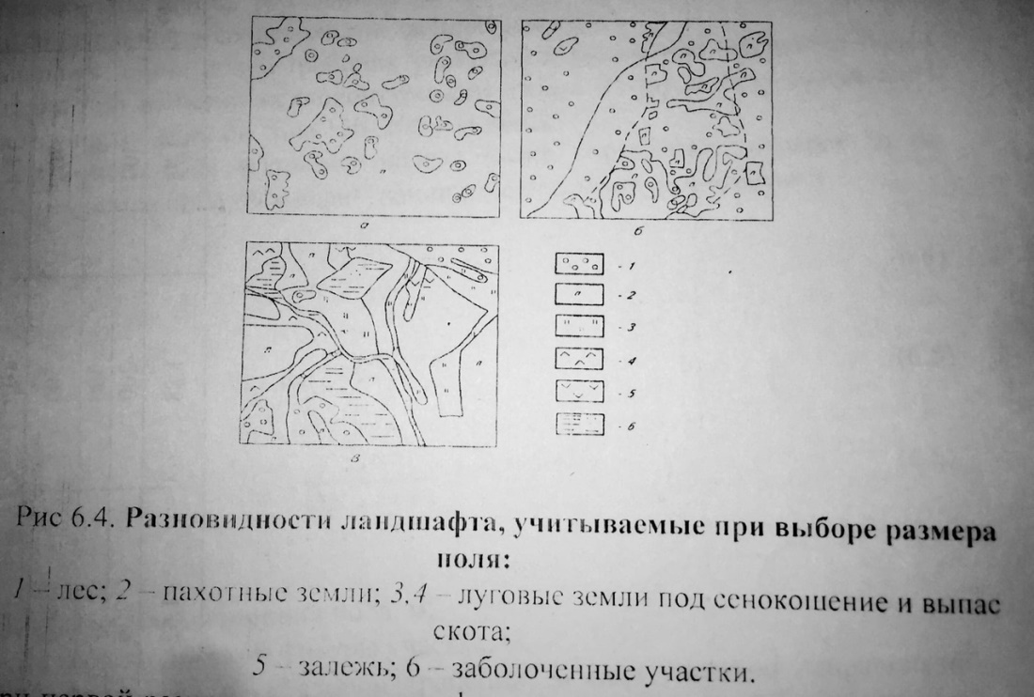

Slide 31
При первой разновидности ландшафта размер поля принимают таким же, как и в условиях равнинной открытой местности, с расчетом придать полям правильную форму и рациональные параметры при последующем их проектировании. Обрабатывают такие поля по загонам, выбираемым самими механизаторами с учетом наличия контуров и их взаиморасположения.
При второй разновидности ландшафта размеры полей обуславливают возможность сгруппировать пахотные участки по признакам однородности почвенного покрова, близости друг к другу ( в радиусе не более 1…1,5 км) и доступности передвижения техники и транспортных средств с участка на участок.
При третьей разновидности агроландшафта размеры полей подбирают с учетов площадей сложившихся пахотных участков. Это позволяет избежать их дробления на более мелкие и неудобные.

Slide 32
На размеры сторон и форму полей влияют также особенности проектирования в них отдельно обрабатываемых рабочих участков на склонах, требования к размещению их границ, защитных лесных полос. Все полевые работы проводят в границах рабочих участков. Наилучшим решением считают такое, когда поле состоит целиком из одного агротехнически однородного рабочего участка. Однако ввиду неоднородности почв, рельефа местности, других условий поле может включать несколько рабочих участков.
Длина полей (рабочих участков) определяет длину рабочего хода тракторных агрегатов и относительные потери на холостые повороты и заезды при продольных работах. Чем больше длина, тем меньше потери на холостые повороты и заезды, выше производительность сельскохозяйственной техники.
Оптимальная длина полей (рабочих участков) в равнинной местности более 1000 м, однако при наличии мелкоконтурности пашни механизаторы вынуждены обрабатывать участки длиной гона 150..200м и менее.

Slide 33
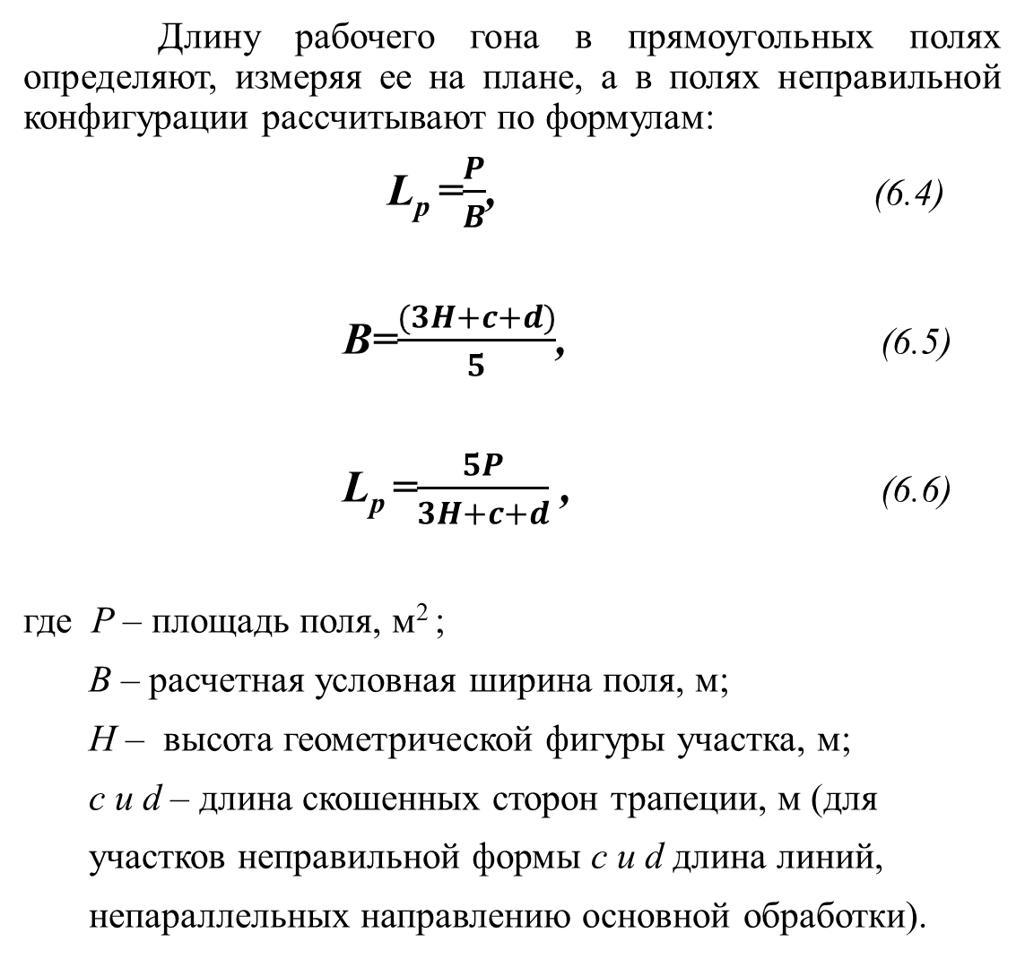
Длину рабочего гона в прямоугольных полях определяют, измеряя ее на плане, а в полях неправильной конфигурации рассчитывают по формулам:
L_{p} =$\frac{P}{B}$, (6.4)
B=$\frac{(3H+c+d)}{5}$, (6.5)
L_{p} =$\frac{5P}{3H+c+d}$ , (6.6)
где P – площадь поля, м² ;
B – расчетная условная ширина поля, м;
H – высота геометрической фигуры участка, м;
c и d – длина скошенных сторон трапеции, м (для
участков неправильной формы c и d длина линий,
непараллельных направлению основной обработки).

Slide 34
Ширину полей (рабочих участков) определяют в соответствии с их площадью и установленной длиной. В равнинной местности ширину полей (рабочих участков) увязывают с расстояниями между основными лесополосами (400..600 м) и требованиями рациональной организации рабочих процессов в поле: разбивкой участка на рабочие загонки, способами работы и шириной захвата агрегатов.
При установлении ширины полей (рабочих участков), а также соотношения сторон полей учитывают необходимость проведения части работ в поперечном направлении (перекрестный сев, культивация пропашных, весеннее боронование озимых поперек рядков сева или под углом к ним, а иногда также и уборка полегших хлебов).

Slide 35
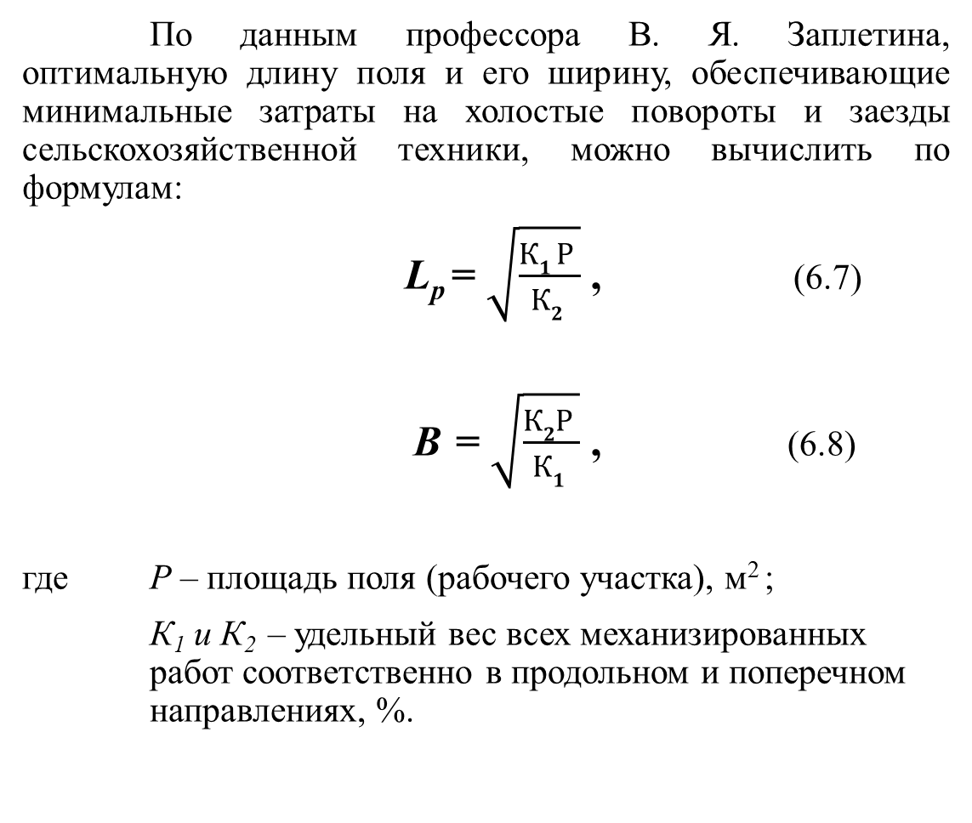
По данным профессора В. Я. Заплетина, оптимальную длину поля и его ширину, обеспечивающие минимальные затраты на холостые повороты и заезды сельскохозяйственной техники, можно вычислить по формулам:
L_{p} = $\sqrt{\frac{К1 Р }{К2 }}$ , (6.7)
В = $\sqrt{\frac{К2Р }{К1 }}$ , (6.8)
где Р – площадь поля (рабочего участка), м² ;
К₁ и К₂ – удельный вес всех механизированных работ соответственно в продольном и поперечном направлениях, %.

Slide 36
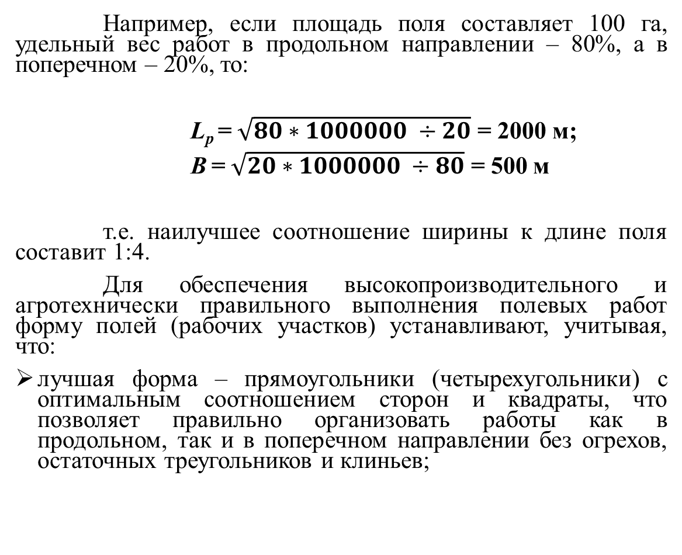
Например, если площадь поля составляет 100 га, удельный вес работ в продольном направлении – 80%, а в поперечном – 20%, то:
L_{p} = $\sqrt{80∗1000000 ÷20}$ = 2000 м;
В = $\sqrt{20∗1000000 ÷80}$ = 500 м
т.е. наилучшее соотношение ширины к длине поля составит 1:4.
Для обеспечения высокопроизводительного и агротехнически правильного выполнения полевых работ форму полей (рабочих участков) устанавливают, учитывая, что:
лучшая форма – прямоугольники (четырехугольники) с оптимальным соотношением сторон и квадраты, что позволяет правильно организовать работы как в продольном, так и в поперечном направлении без огрехов, остаточных треугольников и клиньев;

Slide 37
при проектировании необходимо обязательно соблюдать параллельность длинных сторон полей, вдоль которых устанавливают направление основной обработки почв, и по возможности коротких сторон;
возможно проектирование полей в форме прямоугольников, трапеций, параллелограммов, отклонение углов которых от прямых не превышает 20..30°, так как сильно скошенные боковые стороны значительно увеличивают потери времени на холостые повороты и заезды, снижают качество работ и создают неудобства при их выполнении;
при вкрапливании и вклинивании в пахотные земли контуров других земель (кустарники, пастбища, сенокосы и др.), расположении на территории блюдцеобразных микропонижений, небольших рытвин, промоин, мешающих правильному расположению полей, предусматривают проведение мелиоративных и культуртехнических работ с целью вовлечения неудобных контуров в пашню и планировку поверхности;

Slide 38
если мероприятия, перечисленные выше, провести невозможно, границы полей проектируют, исходя из удобства обработки свободных от вкрапленных участков площадей пашни, избегая их дробления; при этом поля будут обрабатывать по частям, число которых необходимо свести к минимуму;
при проектировании полей и рабочих участков правильной формы допускается в их границах неоднородность почвы, рельефа и других факторов до 15% площади;
для снижения затрат времени и средств на холостые переезды сельскохозяйственной техники с участка на участок, включая время на подготовку к переездам и переагрегатирование, стремятся, чтобы число рабочих участков в одном поле было минимальным, а поле располагалось одним компактным массивом;
при разном качестве земель в границах поля в проекте намечают мероприятия по выращиванию почвенного плодородия за счет внесения повышенных доз органических и минеральных удобрений, окультуривания земель и др.

Slide 39
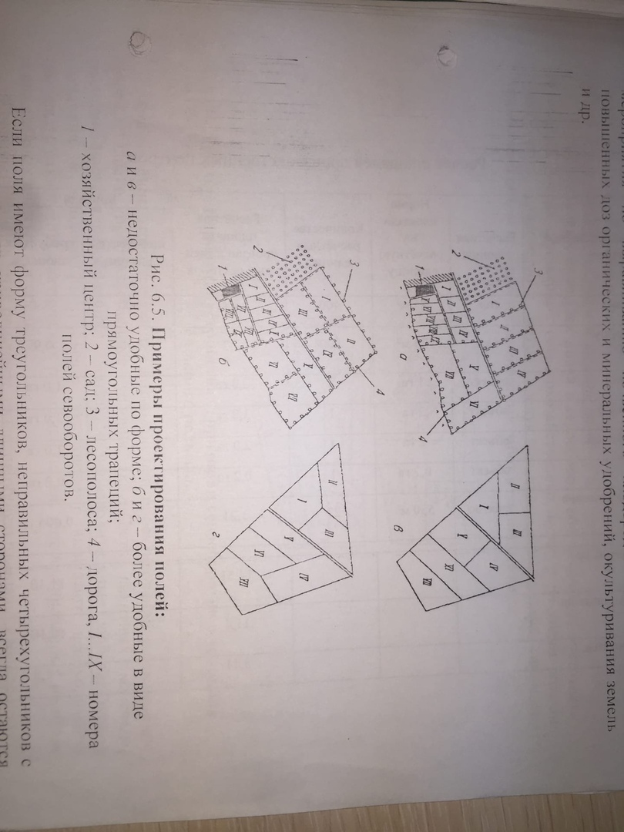

Slide 40
Если поля имеют форму треугольников, неправильных четырехугольников с непараллельными или криволинейными длинными сторонами, всегда остаются клинья, неудобные для обработки и с коротким гоном, что приводит к недопашкам, недосеву, дополнительным затратам времени и расходу топлива, ухудшению качества работ, повышенному износу машин. Примеры проектирования полей различных форм показаны на рисунке 6.5.
Соблюдение прямоугольности полей (рабочих участков) и параллельности их длинных сторон особенно важно в овощных и прифермских севооборотах, насыщенных пропашными культурами. Эти поля, учитывая большие объемы работ в поперечном направлении, проектируют также прямоугольными, близкими к квадрату.
На расположение (ориентировку) границ полей севооборотов оказывают влияние направление склонов, расположение и конфигурация пахотных массивов, размещение магистральных дорог, преобладающее направление господствующих ветров (суховеев, метелевых ветров), ориентировка рядков сева, учитывающая условия освещенности и обогрева растений.

Slide 41
Вопрос 6. Учет требований равновеликости полей

Slide 42
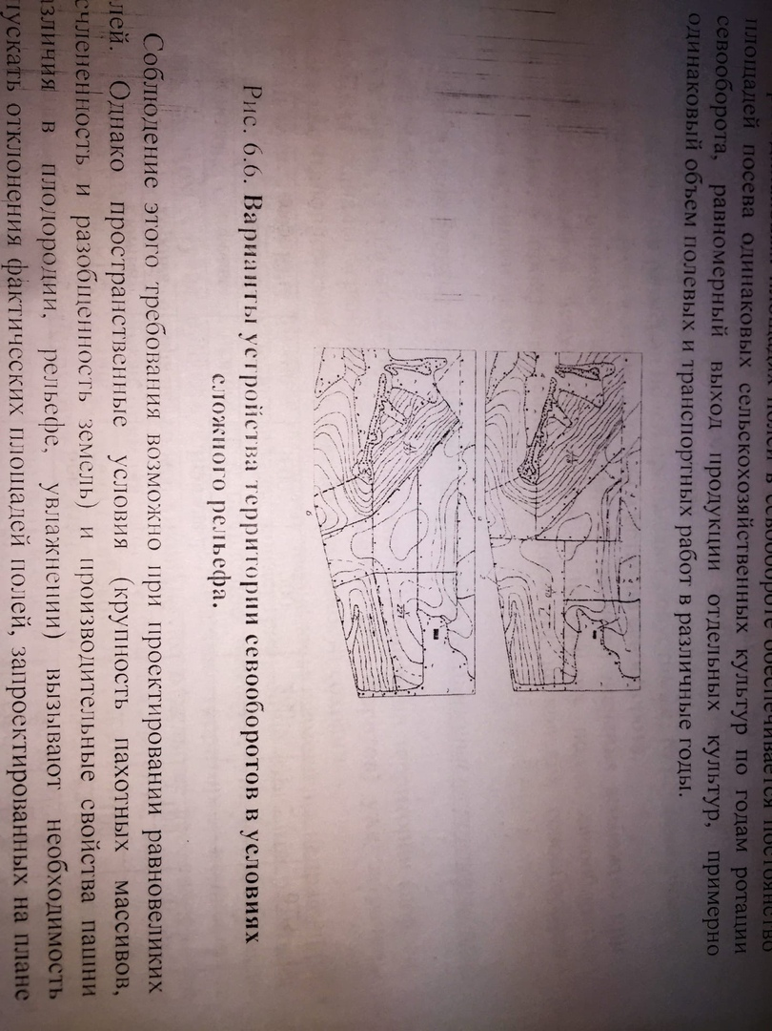
При одинаковых площадях полей обеспечивается постоянство площадей посевов одинаковых с/х культур по годам ротации, равномерный выход продукции, примерно одинаковый объем полевых и транспортных работ в различные годы.

Slide 43
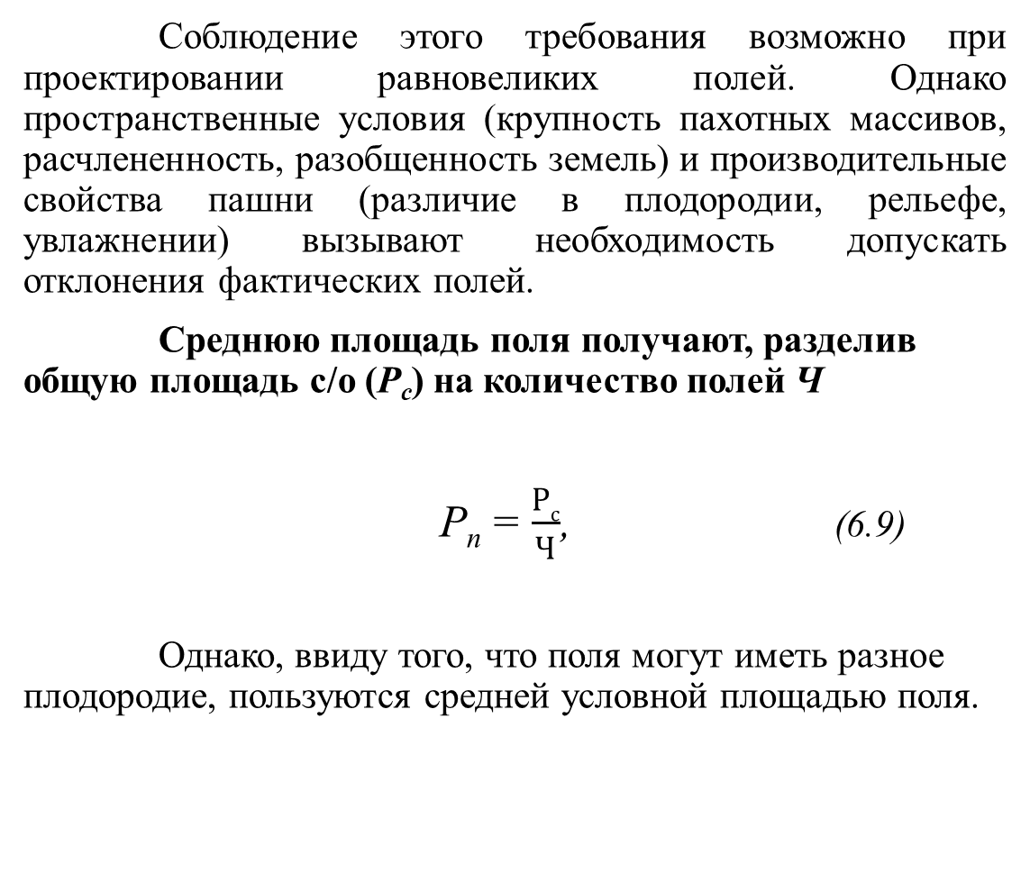
Соблюдение этого требования возможно при проектировании равновеликих полей. Однако пространственные условия (крупность пахотных массивов, расчлененность, разобщенность земель) и производительные свойства пашни (различие в плодородии, рельефе, увлажнении) вызывают необходимость допускать отклонения фактических полей.
Среднюю площадь поля получают, разделив общую площадь с/о (Р_{с}) на количество полей Ч
Р_{п} = $\frac{Рс}{Ч}$, (6.9)
Однако, ввиду того, что поля могут иметь разное плодородие, пользуются средней условной площадью поля.

Slide 44
Вопрос 7. Учет существующей и намечаемой проектной организации территории при размещение полей

Slide 45
Учитывая, что на существующие элементы организации территории (дороги, лесополосы, каналы, границы полей освоенных севооборотов) уже затрачены большие капиталовложения, их следует по возможности сохранить.
Если существующие полевые дороги и лесополосы размещены неправильно, то образуются искусственные водосборы, концентрирующие сток, что развивает эрозию и, как следствие, приводит к появлению промоин, увеличивает число оврагов.
В этом случае существующую организацию территории исправляют: распахивают ненужные полевые дороги, ликвидируют отдельные лесополосы или их части, засыпают каналы. Спрямляя или перемещая дороги, сохраняют их выходы через границы смежных землевладений и землепользований.
Однако, такая реконструкция требует значительных капиталовложений, поэтому необходимо детально обосновывать и оценивать все возможные варианты.

Slide 46
При проектировании стремятся также максимально сохранить границы полей освоенных севооборотов, особенно занятых посевами многолетних трав разных сроков пользования. При этом новые поля формируют однородными по составу предшественников, что обеспечит ускоренный переход к новым севооборотам.
Для сокращения транспортных расходов, холостых переездов сельскохозяйственной техники, а также потерь времени на переезды и переходы работников поля севооборотов размещают так, чтобы они имели возможно кратчайшую и удобную связь с хозяйственными центрами, животноводческими фермами, полевыми станами и между собой.
Вновь осваиваемые земли можно включать в поля севооборотов различными способами. Если они примыкают к пашне более или менее равномерно с разных сторон или вкрапливаются в нее в виде небольших участков, то их включают в ближайшие поля севооборота.

Slide 47
Если они расположены в одном месте и не превышают площади поля, то на этих осваиваемых землях проектируют дополнительное поле севооборота, увеличивая число лет ротации. Первоначально на этом поле размещают многолетние травы (1...3-го годов), делая его выводным.
В случаях, когда в севооборот включают чистые, пригодные для пахоты площади пастбищ или сенокосов, не требующих для освоения дополнительных затрат, их учитывают как предшественники (многолетние травы) и вводят в севооборот в порядке и в сроки, предусмотренные в плане перехода к севообороту.
Размещают поля севооборотов одновременно с размещением других элементов устройства территории севооборотов: лесных полос, полевых дорог, полевых станов, источников полевого водоснабжения.

Slide 48
Вопрос 8. Размещение полезащитных лесных насаждений

Slide 49
Защитные лесные полосы, создаваемые на пахотных землях, делят на следующие виды:
Полезащитные (ветроломные), состоящие из продольных (основных) и поперечных (вспомогательных) полос. Размещают их на равнинной территории и на пологих склонах, где нет водной эрозии почв, но есть ветровая.
Приводораздельные. Размещают на выпуклых и гребнистых водораздельных элементах рельефа.
Водорегулирущие. Размещают поперек склонов для задержания поверхностного стока и предотвращения смыва почв.
Если поля севооборотов примыкают непосредственно к бровкам балок и оврагов, то по их границе размещают прибалочные и приовражные лесополосы.

Slide 50
В условиях равнинной местности проектируют систему полезащитных (ветроломных) лесных полос. Основное ее назначение – снижение скорости ветра, задержание снега и равномерное снегораспределение, увеличение влажности почвы и воздуха, повышение числа естественных врагов сельскохозяйственных вредителей (птиц, насекомых и др.).
На защищенной лесными полосами площади повышается урожайность сельскохозяйственных культур. Принято считать, что увеличение урожайности в защитной зоне достигает по продовольственным и техническим культурам 25…30%, по овощным культурам и зеленой массе кормовых – 35…40%.
При проектировании полезащитных лесных полос устанавливают направление (ориентировку) лесных полос, расстояния между лесными полосами, ширину лесных полос и их конструкцию.

Slide 51
Полезащитные лесные полосы подразделяют на продольные (основные) и поперечные (вспомогательные).
Направление продольных (основных) лесных полос в равнинной местности устанавливают по возможности перпендикулярно преобладающему направлению вредоносных ветров. Продольные (основные) лесные полосы обычно совмещают с длинными сторонами полей севооборота, а при большой площади их проектируют и внутри полей. Перпендикулярно продольным полосам размещают поперечные (вспомогательные) лесные полосы по коротким сторонам полей.
Расстояния между продольными (основными) лесными полосами принимают из расчета достаточной защищенности полей от вредоносных ветров; они равны 25…30-кратной высоте деревьев и составляют от 350 м до 600 м.
Расстояние между поперечными полосами устанавливают до 2000 м, а на песчаных почвах – до 1000 м.

Slide 52
Ширину лесных полос увязывают с их конструкцией. Полезащитные (ветроломные) полосы обычно проектируют продуваемыми, реже – ажурными, 3-, 4-, 5-рядными, шириной 9…11…13 м. В целях экономного расходования площади пашни под лесополосами, а также учитывая большие затраты на их создание и уход, площадь под лесонасаждениями должна быть минимально необходимой.
Защищенная полезащитными лесополосами площадь, га,
Р = L₁ C + L₂C₂ - C₁C₂n , (6.1)
где L₁ и L₂ – суммарная протяженность соответственно всех продольных и поперечных лесополос, м;
C₁ и C₂ – ширина полосы защитного влияния соответственно продольных и поперечных лесополос, м;
n – общее число межполосных участков.

Slide 53
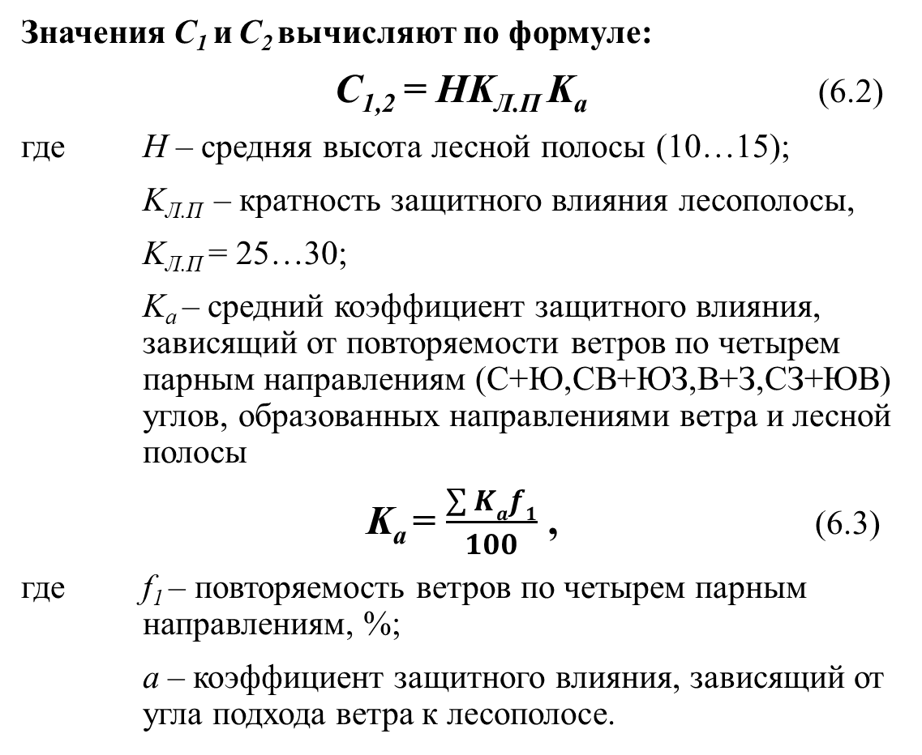
Значения C₁ и C₂ вычисляют по формуле:
C_{1,2} = HK_{Л.П} K_{a} (6.2)
где H – средняя высота лесной полосы (10…15);
K_{Л.П} – кратность защитного влияния лесополосы,
K_{Л.П} = 25…30;
K_{a} – средний коэффициент защитного влияния, зависящий от повторяемости ветров по четырем парным направлениям (С+Ю,СВ+ЮЗ,В+З,СЗ+ЮВ) углов, образованных направлениями ветра и лесной полосы
K_{a} = $\frac{\sum{Kaf1}}{100}$ , (6.3)
где f₁ – повторяемость ветров по четырем парным направлениям, %;
a – коэффициент защитного влияния, зависящий от угла подхода ветра к лесополосе.

Slide 54
Таблица 6.2. Зависимость коэффициента защитного влияния от угла подхода ветра к лесополосе
Учитывая затраты на создание лесополос, а также чистый доход, получаемый с защищенной площади за счет агроклиматического влияния лесополос, рассчитывают эффективность капиталовложений (срок окупаемости, коэффициенты эффективности).
В условиях сложного рельефа местности размещают приводораздельные и водорегулирующие лесные полосы. Главное назначение этих полос – задержание поверхностного стока и предотвращение эрозии почв. Основной фактор, определяющий их направление, – рельеф местности.
a, град | 90 | 80 | 70 | 60 | 50 | 45 | 40 | 30 | 20 | 10
K_{a} f₁ | 1 | 0,98 | 0,94 | 0,87 | 0,77 | 0,71 | 0,64 | 0,5 | 0,35 | 0,2

Slide 55
Приводораздельные полосы шириной до 10 м проектируют в направлении водораздельных линий со смещением от них в сторону более сухих склонов южных и юго-восточных экспозиций.
Водорегулирующие лесополосы шириной 10…15 м размещают поперек склона на перегибах его профиля в направлении горизонталей и совмещают с границами полей и рабочих участков.
Схемы размещения севооборота и защитных лесонасаждений на различных типах профиля водосбора показаны на рисунках 6.7, 6.8.

Slide 56
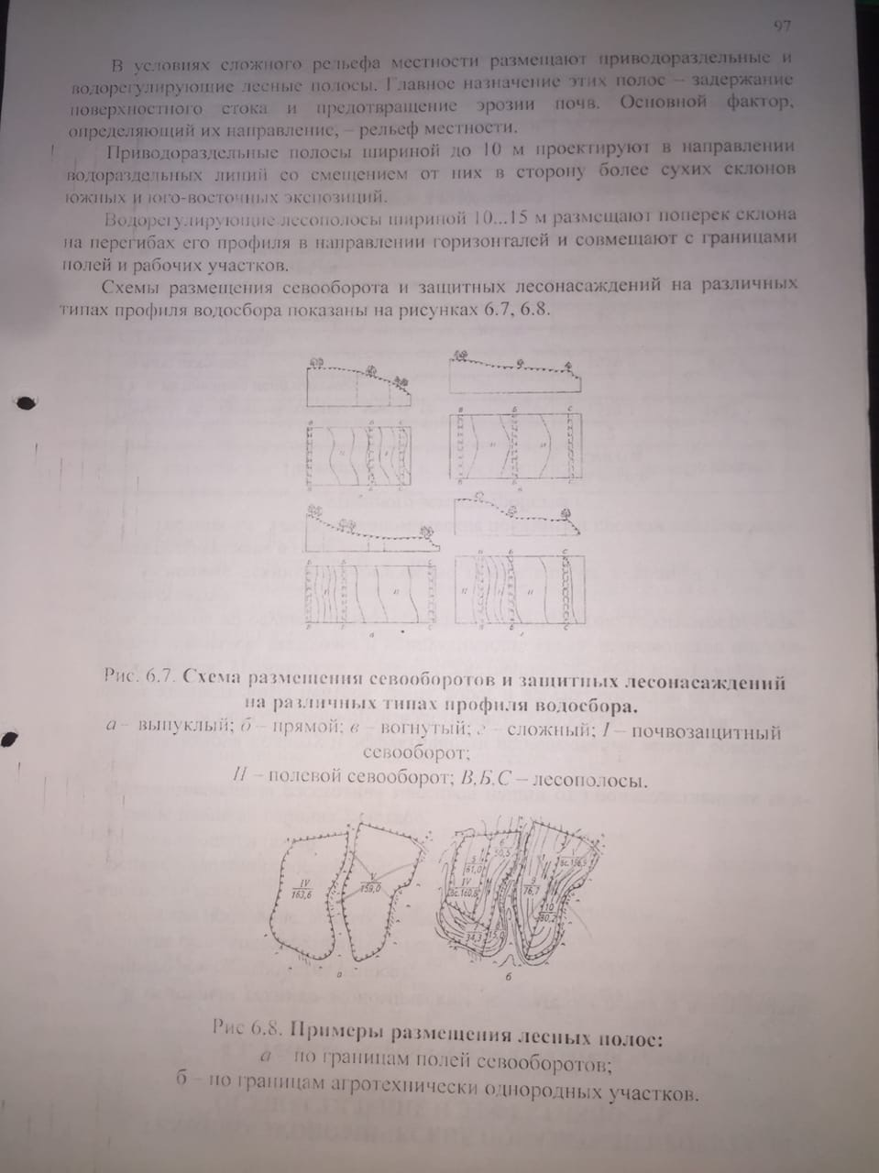
Рис. 6.7. Схема размещения севооборотов и защитных лесонасаждений на различных типах профиля водосбора.

Slide 57
а – выпуклый; б – прямой; в – вогнутый; г – сложный; I – почвозащитный севооборот; II – полевой севооборот; В,Б,С – лесополосы.
Рис. 6.8. Примеры размещения лесных полос:
а – по границам полей севооборотов; б – по границам агротехнически однородных участков.

Slide 58
Лесополосы оказывают и отрицательное влияние на близко расположенную территорию, проявляющееся в теневом угнетении посевов, образовании сугробов, чрезмерном увеличении влажности почвы и воздуха, влиянии корней деревьев на полевые растения, возникновении занимания растений на поворотных полосах и др.
Это влияние проявляется, как видно, в зоне 0…1,5 Н (до 50 м от лесополосы). Поэтому в ряде случаев вдоль лесополос размещают ленточные посевы многолетних трав.
Полезащитное лесоразведение связано и с немалыми трудностями. Для лесополос необходимы значительные площади плодородных пахотных земель (от 2 до 5%), для их создания требуются значительные затраты труда, в первые годы после посадки необходим регулярный полив, их восстановление вызывает значительные затруднения.

Slide 59
Учитывая указанные противоречия, в каждом отдельном случае требуется взвесить ожидаемый эффект, требуемые затраты, наличие ресурсов и разработать проектные предложения по созданию на определенной площади системы полезащитных полос, увязанной со всей системой лесных насаждений на территории землепользования, а также района.
При этом особое значение приобретает решение следующих вопросов:
выбор направления лесополос;
определение их ширины и конструкции;
размещение полос на установленном расстоянии друг от друга.

Slide 60
Вопрос 9. Размещение полевых дорог

Slide 61
Полевые дороги проектируют в дополнение к существующим или вновь устраиваемым магистральным дорогам с таким расчетом, чтобы сеть всех дорог на территории хозяйства обеспечивала все транспортные связи, а также обслуживание на полях сельскохозяйственной техники.
При проектировании полевых дорог необходимо обеспечить:
Подъезд к любому полю и рабочему участку;
Увязку местоположения дорог с размещением границ полей, рабочих участков, лесополос, гидротехнических сооружений;
Удобство выполнения технических процессов в поле и обслуживание техники;
Выполнение строительных норм и правил;
Связь с магистральными внутрихозяйственными дорогами;
Кратчайшее расстояние между хозяйственными центрами, полевыми станами, машинно-тракторными дворами и полями севооборота.

Slide 62
Полевые дороги подразделяются на основные и вспомогательные.
Основные полевые дороги имеют значение полевых магистралей. Они обслуживают, как правило, группу полей или целый севооборот и предназначены для перевозок людей, грузов и перегона техники. Их размещают главным образом по коротким сторонам полей. Поэтому основные полевые дороги используют также для технологических целей (заправки агрегатов топливом, водой, семенами, разворота техники). Поэтому их называют также «линиями обслуживания».
Основные полевые дороги должны предусматривать возможность движения широкозахватной техники, разъезда машин при движении в противоположных направлениях, выполнения технологических процессов (погрузки и разгрузки, технического обслуживания и т. д.). для этого их ширину устанавливают 6..8 м, а иногда и до 10 м.

Slide 63
Вспомогательные поперечные дороги, используемые преимущественно как линии обслуживания, проектируют шириной 4..5 м, размещают по тем сторонам полей, которые расположены ближе к населенному пункту или полевому стану и где более удобно обслуживать сельскохозяйственную технику.
Вспомогательные продольные дороги располагают по длинным сторонам полей, межполосных и других рабочих участков. Их основное назначение – вывоз урожая, подвоз удобрений, обслуживание агрегатов при поперечной обработке, обеспечение переездов на другие поля. Так как интенсивность движения на этих дорогах небольшая, их проектируют шириной 3..4 м.
На период различных полевых работ организуют временные дороги технологического назначения (разгрузочные полосы, заправочные полосы, противопожарные полосы и др.), которые не наносят на проектный план.

Slide 64
Полевые дороги проектируют с расчетом пригодности их для проезда автомобилей и тракторных агрегатов в период полевых работ. Поэтому они, как правило, бывают грунтовыми. При наличии средств их укрепляют различными добавками (гравием, песком), профилируют и уплотняют.
Густота дорожной сети в севооборотах зависит от грузооборота, числа, размеров и размещения полей и рабочих участков. Чем больше грузооборот и число рабочих участков, тем гуще дорожная сеть.
По отношению к ветроломным лесополосам дороги проектируют с наветренной стороны, чтобы они лучше продувались и чтобы в зимний период на них было меньше снега.
Полевые дороги также размещают по рельефу выше лесополосы, а по отношению к странам света – с южной, менее затеняемой, лучше обогреваемой стороны.

Slide 65
Вопрос 10. Размещение полевых станов и источников полевого водоснабжения

Slide 66
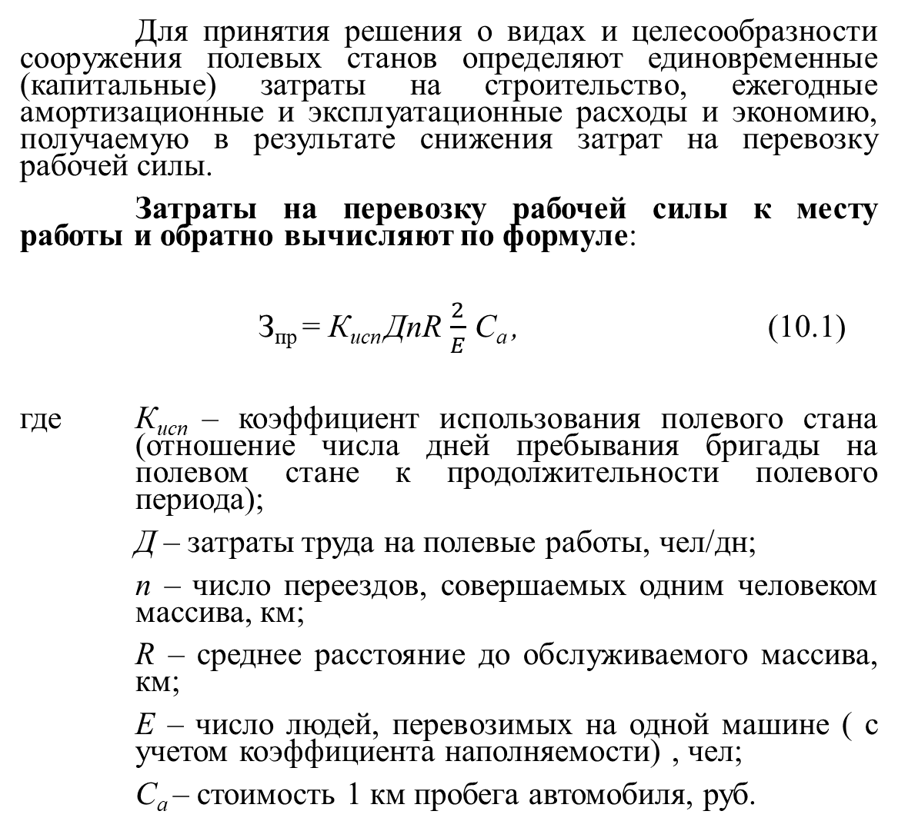
Для принятия решения о видах и целесообразности сооружения полевых станов определяют единовременные (капитальные) затраты на строительство, ежегодные амортизационные и эксплуатационные расходы и экономию, получаемую в результате снижения затрат на перевозку рабочей силы.
Затраты на перевозку рабочей силы к месту работы и обратно вычисляют по формуле:
З_{пр} = К_{исп} ДnR $\frac{2}{E}$ C_{a} , (10.1)
где К_{исп} – коэффициент использования полевого стана (отношение числа дней пребывания бригады на полевом стане к продолжительности полевого периода);
Д – затраты труда на полевые работы, чел/дн;
n – число переездов, совершаемых одним человеком массива, км;
R – среднее расстояние до обслуживаемого массива, км;
Е – число людей, перевозимых на одной машине ( с учетом коэффициента наполняемости) , чел;
C_{a} – стоимость 1 км пробега автомобиля, руб.

Slide 67
Если коэффициенты окупаемости капиталовложений (сроки окупаемости) укладываются в нормативные или удовлетворяют хозяйство, то принимают решение о строительстве полевого стана.
Для полевого стана выделяют площадку в центре обслуживаемого массива, вблизи источника водоснабжения и линий электропередач, с удобными подъездами к полям и рабочим участкам, пригодную для строительства по санитарногигиеническим, строительнопланировочным и другим условиям.
Площадь под полевой стан устанавливают по данным типовых проектов или аналогов. Одновременно с размещением полевого стана уточняют организацию полевого водоснабжения.
Проектируемый водный источник (шахтный колодец, артскважина) должен иметь достаточное количество хорошей воды, пригодной для питья и заправки машин.

Slide 68
Нормы расхода воды в сутки принимают следую-щие:
для хозяйственно-питьевых целей на 1 чел. 40-60 л,
для тракторов и комбайнов 120-150 л.
В ряде случаев при наличии балок, ложбин и других естественных понижений строят пруды комплексного использования (для орошения, рыборазведения, использования воды для технических нужд).
Основными показателями экономической оценки проекта размещения водных источников являются размеры годовых издержек на полевое водоснабжение и затраты на строительство водных сооружений.
Экономический эффект строительства определяют снижением годовых издержек производства, сроком окупаемости капитальных затрат. Если строительство стационарных пунктов водоснабжения неэффективно, то воду на поля подвозят в цистернах.

Slide 69
Вопрос 11. Особенности устройства территории овощных и кормовых севооборотов

Slide 70
В овощных и прифермских севооборотах, насыщенных пропашными высокоинтенсивными культурами особенно важно соблюдение прямоугольности полей (рабочих участков) и параллельности их длинных сторон. Размеры полей в таких севооборотах относительно невелики. Эти поля, учитывая большие объемы работ в поперечном направлении, проектируют прямоугольными, близкими к квадрату. Длину поля стремятся уменьшить в целях увеличения его ширины. Ввиду применения тракторов меньшей мощности уменьшение длины гона не приводит к увеличению в ощутимых размерах удельного веса холостых ходов машинно-тракторных агрегатов.
Важное значение имеют экспозиция и крутизна склона. Склоны различной экспозиции отличаются смытостью почв, сроками обработки и созревания сельскохозяйственных культур, поэтому стремятся разместить каждое поле на склоне одной экспозиции, а в случае невозможности выделяют на каждой данной экспозиции агротехнически однородные рабочие участки.

Slide 71
В районах осушения и орошения земель размеры полей, их конфигурацию и границы увязывают с размещением оросительных и осушительных каналов, коллекторов, типами дождевальной техники, способами осушения и полива. Принимают во внимание наличие и состояние имеющихся мелиоративных сетей, возможность их реконструкции, местоположение дорог, лесополос, насосных станций и других объектов инфраструктуры.
Большого внимания требует густота полевых дорог. В севооборотах, включающих посевы свеклы, картофеля, овощей объемы грузоперевозок высоки, значительную долю продукции вывозят на вспомогательные дороги по пашне. Затраты на транспортировку грузов по пашне в 2,5 – 4 раза, а по стерне в 1,5 – 2 раза больше, чем по удовлетворительным полевым дорогам. В этом случае условия для выполнения транспортных работ считают хорошими, если расстояние между вспомогательными полевыми дорогами не превышают 800 – 1000 м.

Slide 72
При проектировании полей в сенокосно-пастбищных севооборотах длину дороги полей рассчитывают. Исходя из удобства выпаса скота; избегают острых углов и изломанных границ; стремятся размещать вытянутыми короткими сторонами к скотопрогонам.

Slide 73
Вопрос 12. Порядок устройства территории севооборотов

Slide 74
Порядок устройства территории севооборотов устанавливают в зависимости от экономических и природных условий зоны расположения хозяйства и территориальных особенностей землепользований. Большое влияние на последовательность действий при разработке проектных решений оказывает сложившееся устройство территории пашни.
В тех случаях, когда требуется значительное изменение внутрихозяйственной организации территории, все элементы проектируют заново. Проектирование ведут по принципу «от общего к частному» по каждому пахотному массиву и начинают с самых общих эскизных решений:
определяют направление основной обработки, полевых дорожных магистралей, а также лесополос;
На каждом пахотном массиве с учетом ранее установленного числа полей и их площади, материалов полевого обследования определяют направление длинных сторон и устанавливают форму полей и рабочих участков, рациональные размеры сторон;

Slide 75
Намечают общее, взаимосогласованное расположение границ полей и рабочих участков, полевых дорог и лесных полос;
В случае проектирования полевого стана и водоисточника увязывают их размещение с границами полей и полевыми дорогами.
Первоначальные принципиальные решения согласовывают с руководителями и специалистами хозяйства, подразделений, заинтересованными организациями. Постепенным уточнением первоначальных решений вариантов удается добиться наиболее полного соответствия проекта всем основным требования.
В случае, если в основном сохраняется существующее устройство территории пашни и требует лишь внесения некоторых корректив, вначале проводят анализ полноты и степени освоения элементов устройства территории пашни, затем проверяют соответствие принятых решений современным требования сельскохозяйственного производства, выявляют возможность устранения недостатков в новом проекте.

Slide 76
Совершенствование устройства севооборотной территории возможно путем перепроектирования части полей для устранения имеющихся недостатков их расположения в отношении почв и рельефа на основе использования приемов внутриполевой организации территории. Некоторые недостатки полей устраняют в результате укрупнения их площадей. Важно при этом не допустить новых недостатков.
С целью повышения информационной значимости проектов землеустройства, контроля за качеством земель в дополнение к книгам истории полей при устройстве территории севооборотов проводят паспортизацию полей (рабочих участков) с оценкой производительных и территориальных свойств земли, разработкой комплекса мероприятий по повышению плодородия почв и охране земли. Паспортизацию полей проводят также и самостоятельно при составлении рабочих проектов устройства территории севооборотов.

Slide 77
Совокупность показателей, приводимых в паспортах полей, и данные проекта позволяют существенным образом повысить его информационную значимость и использовать полученные сведения:
для контроля за состоянием и динамикой почвенного плодородия;
дифференциации цены земли, земельного налога и арендной платы за землю;
формирования книги истории полей;
планирования производственной деятельности хозрасчетных коллективов в части дифференциации урожайности;
размещения посевов сельскохозяйственных культур;
оценки затрат топливно-смазочных материалов, себестоимости, норм выработки и т. д.;
установления особого режима и условий использования земли в границах поля (при наличии сервитутов, обременений и др.).

Slide 78
Проект устройства территории севооборотов можно дополнять технологическими картами по возделыванию сельскохозяйственных культур на конкретных участках пашни, а также операционными картами по использованию сельскохозяйственной техники на определенных видах работ.

Slide 79
Вопрос 13. Анализ и оценка вариантов устройства территории севооборотов

Slide 80
При устройстве территории севооборотов землю используют в основном как пространственный, операционный базис, а в земледелии – и как предмет труда. При выполнении производственных процессов в сельском хозяйстве вырабатываются ресурсы: расходуются топливно-смазочные материалы, эксплуатируется сельскохозяйственная техника, затрачивается труд работников.
Несмотря на то, что готового продукта при этом не создается (например, проведение пахоты, сева, междурядных обработок и др.), живой и прошлый овеществленный труд участвует в образовании стоимости этого продукта, которая определяется различными свойствами земли.
Поэтому главным показателей экономического обоснования устройства территории севооборотов является минимум затрат на осуществление этих процессов.

Slide 81
Наряду с этим показателем при правильной территориальной организации производственных процессов ликвидируются или предотвращаются потери продукции. Это происходит вследствие сокращения площадей недопашек и недосева, проведения работ в лучшие агротехнические сроки и т.д.
По своему экономическому содержанию данные потери равнозначны приростам продукции и не связаны с капитальными вложениями.
Строительство и эксплуатация полевых дорог, полевых станов, водоисточников, закладка лесополос связаны с дополнительными капиталовложениями и текущими издержками. Кроме того, являясь средствами производства, неразрывно связанными с землей, они занимают определенную площадь, пригодную для возделывания сельскохозяйственных культур, в результате чего недополучают продукцию.

Slide 82
Окупаемость капитальных затрат, необходимых для строительства элементов инфраструктуры, осуществляется за счет экономии затрат и получения дополнительной продукции.
Для полевых дорог это снижение транспортных затрат и сокращение потерь продукции вследствие переуплотнения почвы; для водоисточников – экономия стоимости доставки воды; для полевых станов – уменьшение расходов, связанных с перевозкой рабочей силы, перемещением машин, инвентаря; для гидротехнических сооружений – предотвращаемый ущерб за счет роста оврагов и смыва почвы; для лесополос – стоимость дополнительной продукции, получаемой с защищенной площади.
Рассматривая данную составную часть проекта внутрихозяйственного землеустройства в целом, можно считать, что вариант проекта, обеспечивающий минимальные сроки окупаемости капиталовложений или максимальный коэффициент их эффективности, проектировщик может принимать за основу.

Slide 83
Наряду с этим показателем при правильной территориальной организации производственных процессов ликвидируются или предотвращаются потери продукции. Это происходит вследствие сокращения площадей недопашек и недосева, проведения работ в лучшие агротехнические сроки и т.д.
По своему экономическому содержанию данные потери равнозначны приростам продукции и не связаны с капитальными вложениями.
Строительство и эксплуатация полевых дорог, полевых станов, водоисточников, закладка лесополос связаны с дополнительными капиталовложениями и текущими издержками. Кроме того, являясь средствами производства, неразрывно связанными с землей, они занимают определенную площадь, пригодную для возделывания сельскохозяйственных культур, в результате чего недополучают продукцию.

